Slide 1


¿Qué es la biós?
La biós es la fase inicial y vital de cualquier proyecto de investigación. Se refiere al proceso de planificación y preparación antes de llevar a cabo un experimento o estudio. Implica el diseño meticuloso de las etapas y procedimientos para garantizar resultados válidos y fiables.
FM
by Frank Mireles

Slide 2
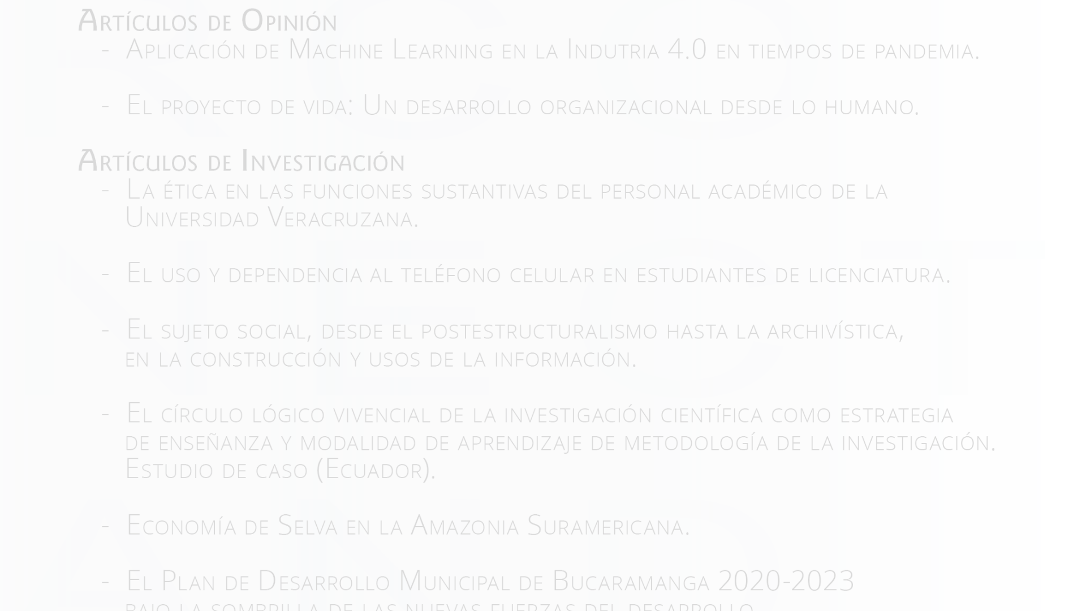
Importancia de la biós en la investigación
1
Base sólida
2
Eficiencia y precisión
3
Confiabilidad de los resultados
El correcto establecimiento de la biós asegura la fiabilidad y credibilidad de los datos recopilados.
Un set up bien planificado contribuye significativamente a la eficiencia y precisión de la investigación.
La biós garantiza que los resultados sean válidos, coherentes y científicamente significativos.

Slide 3
Componentes del set up de investigación
Diseño experimental
Selección de muestras
Recolección de datos
El diseño experimental describe la estructura y disposición general del estudio, incluyendo el equilibrio entre el control y la variabilidad.
La escogencia cuidadosa de las muestras a investigar es crucial para la validez y confiabilidad de los resultados
Establecer los métodos precisos y fiables para recopilar los datos es fundamental en el desarrollo del experimento.

Slide 4
Diseño experimental
1
2
Control y Variabilidad
Tamaño de la Muestra

Slide 5
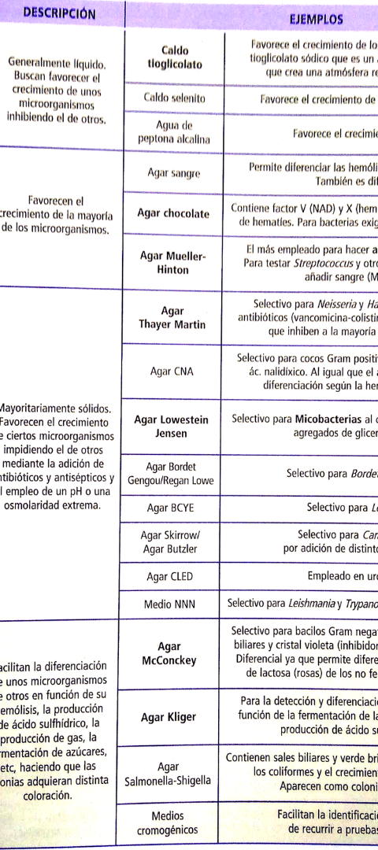



Selección de muestras
Representatividad
Asegurar que las muestras seleccionadas sean representativas de la población objetivo para la investigación.
Tamaño de la Muestra
Determinar el número adecuado de muestras para obtener resultados significativos y generalizables.
Aleatoriedad
Utilizar métodos aleatorios para seleccionar las muestras con imparcialidad y evitar sesgos.

Slide 6
Recolección de datos
Protocolos de Recolección
Técnicas de Medición
Rigor Científico
Garantizar procedimientos estandarizados para recolectar datos precisos.
Utilizar herramientas y equipos de medición validados y calibrados.
Seguir los principios y estándares científicos para garantizar la confiabilidad de los datos.

Slide 7
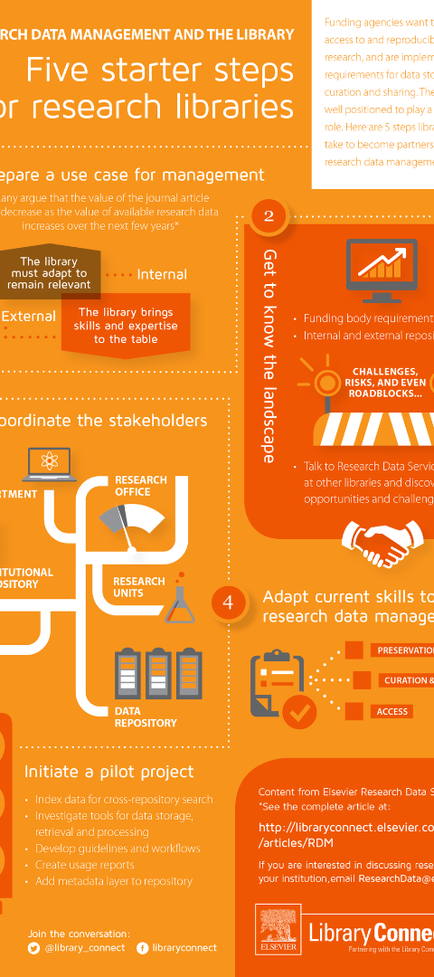
Análisis de datos
Estadísticas
Sofisticación Tecnológica
Aplicar métodos estadísticos apropiados para interpretar los resultados de manera precisa.
Utilizar software y herramientas analíticas avanzadas para el procesamiento de datos.
Interpretación Contextual
Entender y contextualizar los resultados dentro del marco más amplio de la investigación.

Slide 8
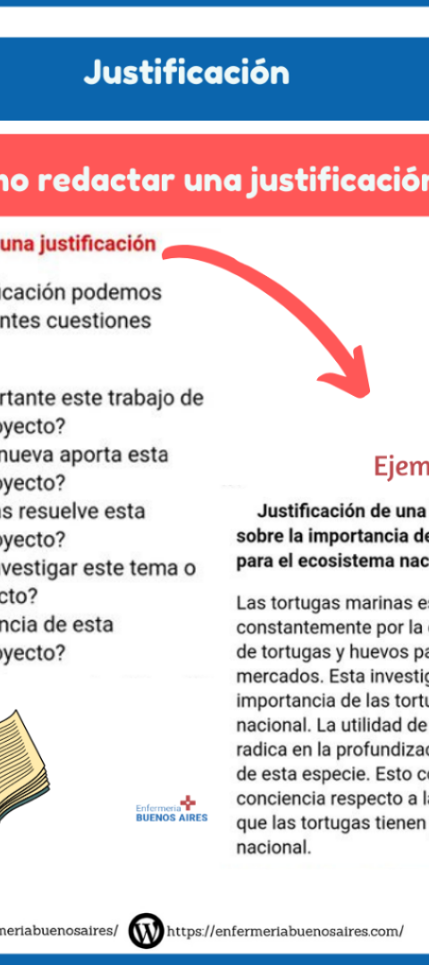
Conclusiones y recomendaciones
1
Síntesis de Resultados
Resumir y sintetizar los hallazgos clave derivados del análisis de datos.
2
Implicaciones Practicas
Extrapolar los resultados a aplicaciones prácticas y ofrecer recomendaciones para futuras acciones o investigaciones.

